Slide 1


Автоматизация тестирования
Локаторы
Notes:
Данная лекция ориентирована на слушателей курса автоматизации тестирования, начинающих тест разработчиков.
Тема лекции – локаторы. В ней Вы узнаете, что такое локаторы, для чего и где они используются, а также, научитесь их строить самостоятельно.

Slide 2


План лекции
Понятие локатора элемента
Механизм передачи локатора
Механизм поиска элемента в Selenium Web Driver
Виды локаторов
Простые локаторы
Xpath локаторы
CSS локаторы
Инструментарий
Советы по построению локаторов
Notes:
В данной лекции мы затронем следующие вопросы:
1. Понятие локатора элемента(что это? для чего используется?)
2. Механизм передачи локатора(класс By (org.openqa.selenium.By))
3. Механизм поиска элемента в Selenium Web Driver(речь пойдет о 2 методах поиска элементов на странице: findElement(By by) и findElements(By by))
4. Виды локаторов(в данном слайде разговор пойдет о видах локаторов)
5. Простые локаторы(увидим пример построения простых локаторов)
6. Xpath локаторы(узнаем, что такое xpath-локаторы)
7. CSS локаторы(узнаем, что такое css-локаторы)
8. Инструментарий(познакомимся с инструментами некоторых браузеров, которые помогают строить локаторы)
9. Советы по построению локаторов(данный раздел будет посвящен общим советам по построению локаторов)

Slide 3
Определение локатора элемента
Локатор – это строка, уникально идентифицирующая элемент html-страницы.
Локаторы используются в Selenium для поиска элементов.
Notes:
При работе с Selenium практически первое, с чем придется столкнуться - это локаторы. Что это такое? Локатор - это строка, уникально идентифицирующая UI-элемент. Когда вы делаете клик мышкой, ввод текста и прочие действия, вы эти действия выполняете над вполне конкретным объектом. Selenium поступает так же. Но поскольку он не умеет читать ваши мысли, то ему надо четко указать объект, для которого надо применить то или иное действие.

Slide 4
Механизм передачи локатора
В Selenium WebDriver локаторы реализованы с помощью класса By (org.openqa.selenium.By)
Передача локатора в WebDriver API осуществляется по средством вложенных классов:
By.ById (java.lang.String id)
By.ByClassName (java.lang.String className)
By.ByCssSelector (java.lang.String cssSelector)
By.ByLinkText (java.lang.String linkText)
By.ByName (java.lang.String name)
By.ByPartialLinkText (java.lang.String partialLinktext)
By.ByTagName (java.lang.String tagName)
By.ByXpath (java.lang.String xpath)
Notes:
В Selenium WebDriver локаторы реализованы с помощью класса By (org.openqa.selenium.By)
Передача локатора в WebDriver API осуществляется по средством вложенных классов:
By.ById (java.lang.String id) - передается локатор, поиск которого осуществляется по “id”
By.ByClassName (java.lang.String className) - передается локатор, поиск которого осуществляется по имени класса(className)
By.ByCssSelector (java.lang.String cssSelector) - передается локатор, поиск которого осуществляется по cssSelector`у
By.ByLinkText (java.lang.String linkText) - передается локатор, поиск которого осуществляется по тексту ссылки(linkText)
By.ByName (java.lang.String name) - передается локатор, поиск которого осуществляется по атрибуту “name”
By.ByPartialLinkText (java.lang.String partialLinktext) - передается локатор, поиск которого осуществляется по части текста ссылки(partialLinktext)
By.ByTagName (java.lang.String tagName) - передается локатор, поиск которого осуществляется по атрибуту имени тэга(tagName)
By.ByXpath (java.lang.String xpath) - передается локатор, поиск которого осуществляется используя язык запросов xpath

Slide 5
Механизм поиска элемента
WebDriver обладает объектно-ориентированным API, все типы элементов страницы представлены единым интерфейсом WebElement
Существует 2 метода поиска элементов на странице:
findElement(By by)
findElements(By by)
Методы поиска учитывают параметры заданных неявных ожиданий (Implicit Wait) во время выполнения
Notes:
WebDriver предоставляет несколько способов использования локаторов для поиска элементов:
By.id – в качестве локатора используется атрибут id элемента страницы;
By.name – в качестве локатора используется атрибут name элемента страницы;
By.xpath – используется для поиска элемента по XPath выражению;
By.tagName – поиск по имени HTML тега;
By.className – поиск по классу(атрибут class) элемента;
By.cssSelector – данный тип локаторов основан на описаниях таблиц стилей (CSS);
By.linkText – поиск ссылки с указанным текстом. Текст ссылки должен быть точным совпадением;
By.partionalLinkText – поиск ссылки по части с указанным текстом.
В WebDriver реализованы два метода — findElement и findElements. В качестве параметра они принимают объект типа By, который задает критерий поиска.
java.util.List findElements(By by) — находит все элементы в текущем контексте, идентифицированные классом By. На время его выполнения влияет implicit wait (неявные ожидания). При выполнении неявного ожидания, метод вернет список сразу же, как только будет найден хоть один элемент, или вернет пустой список, если время ожидания истекло.
WebElement findElement(By by) — находит первый, удовлетворяющий условиям поиска, элемент на странице. На время выполнения этого метода также влияют неявные ожидания. Если элемент не найден сразу, то метод будет вызываться повторно пока не истечет время ожидания. Если же ничего найти не удалось, будет выдано исключение NoSuchElementException. Поэтому не используйте findElement для проверки отсутствия элементов, вместо этого можно использовать метод findElements и проверку на нулевое количество полученных элементов.

Slide 6
Механизм поиска элемента
WebElement findElement(By by)
Передаваемый параметр:
by – механизм определения элемента
Возращает:
Первый найденный элемент на текущей странице
Бросает ошибку:
NoSuchElementException - если не найдено подходящих элементов
Нельзя использовать для проверки наличия элемента на странице
Notes:
WebElement findElement(By by)
- Передаваемый параметр:
by – механизм определения элемента
- Возращает:
Первый найденный элемент на текущей странице
- Бросает ошибку:
NoSuchElementException - если не найдено подходящих элементов
Нельзя использовать для проверки наличия элемента на странице

Slide 7
Механизм поиска элемента
java.util.List <WebElement> findElements(By by)
Передаваемый параметр:
by – механизм определения элемента
Возращает:
Список объектов WebElement
Пустой список в случае отсутствия результатов поиска
Позволяет проверять наличие элемента на странице
List <WebElement> elements = driver.findElements(By.xpath(“//*”))
Assert.assertTrue(elements.size()==0, True)
Notes:
java.util.List <WebElement> findElements(By by)
Передаваемый параметр:
by – механизм определения элемента
Возращает:
Список объектов WebElement
Пустой список в случае отсутствия результатов поиска
Позволяет проверять наличие элемента на странице
List <WebElement> elements = driver.findElements(By.xpath(“//*”))
Assert.assertTrue(elements.size()==0, True)

Slide 8
Виды локаторов
Простые
Id
Name
Class Name
Tag Name
Link Text
Partial Link Text
Сложные
Xpath
CSS
Notes:
Простые:
id=<element_id> - соответствует элементу, у которого атрибут id равен значению element_id.
name=<element_name> - соответствует элементу, у которого атрибут name равен значению element_name.
link=<link_text> - специально для ссылок используется отдельно зарезервированный тип локаторов, который находит нужную ссылку по ее тексту. Это сделано отчасти потому, что ссылки как правило не имеют таких атрибутов как ID или name.
сlass Name =<class_name>– поиск по классу(атрибут class) элемента.
tagName =<tag_name>– поиск по имени HTML тега.
partionalLinkText =<partional_Link_Text>– поиск ссылки по части с указанным текстом.
Сложные:
xpath=<xpath_locator> - наиболее универсальный тип локаторов. Как XPath формируется. HTML, как и его более обобщенная форма - XML, представляет собой различное сочетание тегов, которые могут содержать вложенные теги, а те в свою очередь тоже могут содержать теги и т.д. То есть ,выстраивается определенная иерархия, наподобие структуры каталогов в файловой системе. И задача XPath - отразить подобный путь к нужному элементу, с учетом иерархии.
css=<css_path> - данный тип локаторов основан на описаниях таблиц стилей (CSS), соответственно и синтаксис такой же. В отличие от локаторов по ID, по имени или по тексту ссылки, данный тип локаторов может учитывать иерархию объектов, а также значения атрибутов, что делает его ближайшим аналогом XPath. А в силу того, что объект находится по данному локатору быстрее, чем XPath, рекомендуется прибегать к помощи CSS вместо XPath.

Slide 9

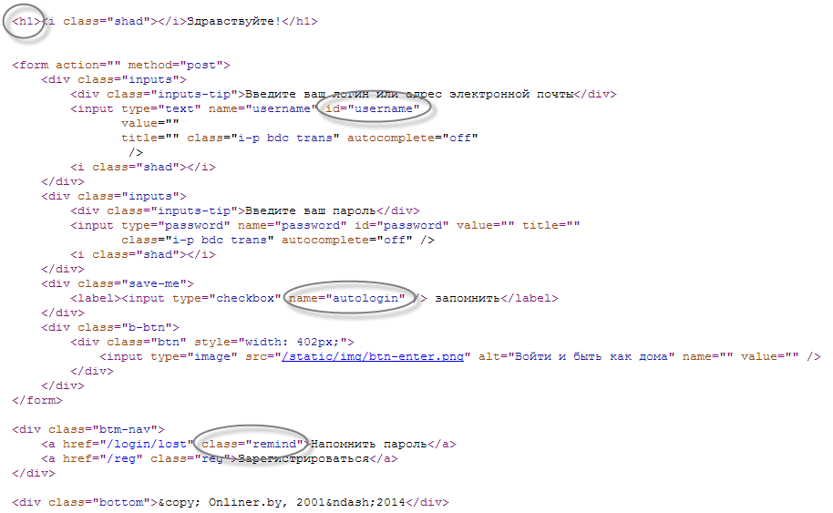
Пример поиска элементов
Notes:
На данном слайде отображен HTML web страницы и обведены атрибуты элементов, которые можно использовать для построения локаторов.

Slide 10
Примеры простых локаторов
<input id=“username” class=“i-p bdc tranc”> text=“text” title=“” value=“” name=“username”/>
Id = username
<input type=“checkbox” name=“autologin”>
Name = autologin
<a class=“remind” href=“/login/lost”Напомнить пароль</a>
Class Name = remind
Notes:
На данном слайде отображены примеры простых локаторов.
- в первом случае поиск производится по id
- во втором по Name
- в третьем по Class Name

Slide 11
Примеры простых локаторов
<h1> <i class="shad"></i> Здравствуйте </h1>
Tag Name = h1
<a class=“remind” href=“/login/lost” Напомнить пароль</a>
Link Text = Напомнить пароль
Partial Link Text = Напомнить
Notes:
В первом примере поиск производится по Tag Name,во втором по Linked Text и Partial Text Link.
Отличия последних заключается в полном описании текста ссылки(Linked Text) и частичном(Partial Text Link).

Slide 12
Когда нельзя обойтись простыми локаторами?
Необходимо найти несколько элементов
Необходимо учитывать отношение одного элемента к другому
Важна позиция элемента
Поиска элемента по нескольким атрибутам
Notes:
Выше описаны случаи, когда нельзя обойтись простыми локаторами.
- Необходимо найти несколько элементов
- Необходимо учитывать отношение одного элемента к другому
- Важна позиция элемента
- Поиска элемента по нескольким атрибутам

Slide 13
Сложные локаторы:Xpath
XPath (XML Path Language) — язык запросов к элементам XML или XHTML документа.
Строка XPath — это фактически путь к элементу в дереве, где каждый уровень разделяется косой чертой «/»
Notes:
XPath (XML Path Language) — язык запросов к элементам XML-документа. Разработан для организации доступа к частям документа XML в файлах трансформации XSLT и является стандартом консорциума W3C. XPath призван реализовать навигацию по DOM в XML. В XPath используется компактный синтаксис, отличный от принятого в XML.

Slide 14
Xpath: Примеры локаторов
<root>
<node1>
<node11/>
<node12/>
</node1>
<node2/>
<node3/>
</root>
xpath=/root/node1/node11
xpath=/root//node11
xpath= //node11
xpath=/root/node1/*[1]
xpath=/node12/./node11
Notes:
XPath представляет собой различное сочетание тегов, которые могут содержать вложенные теги, а те в свою очередь тоже могут содержать теги и т.д. То есть ,выстраивается определенная иерархия, наподобие структуры каталогов в файловой системе. И задача XPath - отразить подобный путь к нужному элементу, с учетом иерархии. Например, XPath вида: A/B/C/D
указывает на некоторый элемент с тегом D, который находится внутри тега C, а тот в свою очередь - внутри тега B, который находится внутри тега A, который находится на самом верхнем уровне иерархии.
Если брать использование XPath в Селениуме, то там зачастую полный путь указывать не нужно, более того, вредно, особенно, если вложенность тега нужного элемента достаточно высока. Как правило, удобно указывать путь, начиная с некоторого промежуточного элемента, пропуская теги более высокого порядка. Например, такой XPath: //table/tbody/tr/td/a ссылается на первую ссылку в первой строке тела первой таблицы. Обратите внимание на начало данной записи.
Строка '//' означает, что поиск элемента начинается с некоторого произвольного места.
Строка '/' означает, что поиск элемента производится из корневого узла.
Строка ‘.' означает, что поиск элемента производится из текущего узла.
Строка ‘..' означает, что производится поиск родителя текущего элемента.
Строка ‘@' означает, что поиск производится учитывая атрибут элемента и т.д.

Slide 15
Xpath:Оси
self:: — возвращает текущий элемент. (.)
ancestor:: — возвращает множество предков.
ancestor-or-self:: — возвращает множество предков и текущий элемент.
attribute:: — возвращает множество атрибутов текущего элемента. (@)
child:: — возвращает множество потомков на один уровень ниже.
Notes:
Оси — это база языка XPath. Ось определяет набор узлов относительно текущего узла.
Например:
- self:: — возвращает текущий элемент.
- ancestor:: — возвращает множество предков.
- ancestor-or-self: : — возвращает множество предков и текущий элемент.
- attribute:: — возвращает множество атрибутов текущего элемента.
- child:: — возвращает множество потомков на один уровень ниже.

Slide 16
Xpath:Оси
namespace:: — возвращает множество, имеющее пространство имён (то есть присутствует атрибут xmlns).
parent:: — возвращает предка на один уровень назад. (..)
descendant:: — возвращает полное множество потомков. (.//)
descendant-or-self:: — возвращает полное множество потомков и текущий элемент.
following:: — возвращает необработанное множество, ниже текущего элемента.
Notes:
- namespace:: — возвращает множество, имеющее пространство имён (то есть присутствует атрибут xmlns).
- parent:: — возвращает предка на один уровень назад.
- descendant:: — возвращает полное множество потомков.
- descendant-or-self:: — возвращает полное множество потомков и текущий элемент.
- following:: — возвращает необработанное множество, ниже текущего элемента.

Slide 17
Xpath:Оси
following-sibling:: — возвращает множество элементов на том же уровне, следующих за текущим.
preceding:: — возвращает множество обработанных элементов исключая множество предков.
preceding-sibling:: — возвращает множество элементов на том же уровне, предшествующих текущему.
Notes:
- following-sibling:: — возвращает множество элементов на том же уровне, следующих за текущим.
- preceding:: — возвращает множество обработанных элементов исключая множество предков.
- preceding-sibling:: — возвращает множество элементов на том же уровне, предшествующих текущему.

Slide 18
Xpath :Пример локатора с осями
<div>
<label>Odds</label>
<div class=“”>
<div id=“id1721f”>
<span id=“id1722c”>1.01<span>
</div>
</div>
</div>
Xpath = //label[.='Odds'] /following-sibling::div//span
Notes:
На данном слайде показан наглядный пример Xpath локатора с осью following-sibling::.
«//label[.='Odds']» означает, что мы ищем где-либо на странице «label» с текстом «Odds». Далее идет «/following-sibling::div//span» , который ищет всех родственников(div) после текущего узла, которые содержат в себе тэг «span».

Slide 19
Xpath :Пример локатора с осями
<div>
<label>Odds</label>
<div class=“”>
<div id=“id1721f”>
<span id=“id1722c”>1.01<span>
</div>
</div>
</div>
Xpath = //label[.='Odds'] /..
Notes:
В данном примере используется сокращение оси parent::, которое можно заменить «..»

Slide 20
Xpath :Пример локатора с осями
<div>
<div>
<label>Stake</label>
<div class=“”>
<div id=“id1721f”>
<span id=“id1722c”>1.01<span>
</div>
</div>
</div>
Xpath = //label[.=‘Stake'] /../preceding-sibling::div
Notes:
На данном слайде показан наглядный пример Xpath локатора с осью parent:: и preceding-sibling::.

Slide 21
Xpath :Функции обработки наборов узлов
node-set node() - возвращает все узлы
. //div/node()
String text() - возвращает набор текстовых узлов
. //span[contains(text(),”Текст в элементе”)]
number position() - возвращает позицию элемента в множестве
. //div[@id=‘mail’] /div[position()=3]
number count(node-set) — возвращает количество элементов в node-set
. //div[count(span)=2]
Notes:
На данном слайде описаны функции с множествами обработки набора узлов.

Slide 22
Xpath :Строковые функции
boolean starts-with(string, string) - возвращает true если первая строка начинается со второй, иначе false.
boolean ends-with(string, string) - возвращает true если первая строка заканчивается второй, иначе false.
string normalize-space(string) - убирает лишние и повторные пробелы, заменяет пробелами управляющие символы.
Notes:
Строковые функции выполняют оценку, форматирование и манипулирование строковыми аргументами, или могут преобразовать объект в строку. В следующей таблице представлены строковые функции реализуемые XPath.

Slide 23
Xpath :Поиск по атрибуту элемента
Строковые функции часто применяются при поиске элементов по их атрибутам (части значения атрибута)
xpath=//div[starts-with(@class,“title”)]
xpath=//div[contains(@class,“title”)]
xpath=//div[ends-with(@class,“title”)]
Notes:
Строковые функции часто применяются при поиске элементов по их атрибутам (части значения атрибута).
Ниже видим 3 примера.
В первом xpath запросе мы ищем наименование какого-либо элемента на странице, у которого название class`a начинается с «title»
Во втором xpath запросе мы ищем наименование какого-либо элемента на странице, у которого название class`a содержит «title»
В третьем xpath запросе мы ищем наименование какого-либо элемента на странице, у которого название class`a оканчивается «title»

Slide 24
Xpath :Логические функции
or , and — логические «или» и «и»
= , < , > , >= — логическиее «равно», «меньше», «больше», «больше либо равно»
boolean true(), false() - возвращает истину, ложь.
boolean not(boolean) - логическое отрицание, возвращает true если аргумент false и наоборот.
xpath=.//label[text()=“Пароль” and @for=“password”]
Notes:
1. boolean boolean(object) Приводит объект к логическому типу;
2. boolean true() Возвращает истину.
3. boolean false() Возвращает ложь.
4. boolean not(boolean) Отрицание, возвращает истину если аргумент ложь и наоборот.
5. or логическое «или»
6. and логическое «и»
7. = логическое «равно»
8. < (&lt;) логическое «меньше»
9. <(&gt;) логическое «больше»
10. <= (&lt;=) логическое «меньше либо равно»
11. >= (&gt;=) логическое «больше либо равно»

Slide 25
Сложные локаторы:CSS
CSS — язык стилей, определяющий отображение HTML-документов
При запуске тестов на Internet Explorer'е использование CSS локаторов предпочтительней других из-за скорости выполнение тестов
Notes:
Данный тип локаторов основан на описаниях таблиц стилей (CSS), соответственно и синтаксис такой же. В отличие от локаторов по ID, по имени или по тексту ссылки, данный тип локаторов может учитывать иерархию объектов, а также значения атрибутов, что делает его ближайшим аналогом XPath. А в силу того, что объект находится по данному локатору быстрее, чем XPath, в некоторых случаях рекомендуется прибегать к помощи CSS вместо XPath.

Slide 26
CSS: Поиск по тегу элемента
css = input
xpath= //input
* – любой элемент
css = div *
xpath = //div/*
Notes:
На данном слайде видны отличия построения локаторов CSS от Xpath.
Также приведу еще несколько важных отличий xpath от css на мой взгляд:
- XPath имеет тенденцию более точного поиска элементов на странице. - Селектор CSS позволяют только односторонние действия, т.е поиск элемента происходит от родительского элемента к дочернему, XPath же позволяет искать элемент по DOM, как от родительского элемента к дочернему, так и наоборот.
- практически во всех случаях XPath работает медленнее чем CSS.

Slide 27
CSS: Поиск по атрибуту элемента
Вид локатора | Описание
E#myid | Сокращение для E[id=“myid”]
E.myclass | Сокращение для E[class=“myclass”]
E[foo~=“bar”] | Элемент E, атрибут “foo” которого является списком значений, разделенных whitespace-символами, и "bar" – одно из значений
E[foo^=“bar”] | Элемент E, атрибут “foo” которого начинается с “bar”
E[foo$=“bar”] | Элемент E, атрибут “foo” которого заканчивается на “bar”
E[foo*=“bar”] | Элемент E, атрибут “foo” которого содержит подстроку “bar”
E[foo|=“bar”] | Элемент E, атрибут “foo” которого является списком значений, разделенных дефисами, и начинается с “bar”
Notes:
На данном слайде показаны примеры построения локаторов CSS по атрибуту элемента.

Slide 28
CSS: Поиск по атрибуту элемента
Любое значение атрибута
css = input[value]
xpath = //input[@value]
Указанное значение атрибута
css = input[type=“password”]
xpath = //input[@type=“password”]
Несколько атрибутов
css = input[type=“button”][value=“Create”]
xpath = //input[@type=“button”][@value=“Create”]
xpath = //input[@type=“button” and @value=“Create”]
Notes:
На данном слайде отображены различия поиска элемента по атрибуту между CSS и Xpath локаторами.

Slide 29
CSS: Поиск по тексту
Данные функции чувствительны к регистру
Не поддерживаются в css 3.0
Пример: <span>Message</span>
css = span:contains(“Message”)
xpath = //span[contains(text(),“Message”)]
css = span:contains(“^Message$”)
xpath = //span[text()=“Message”]
Notes:
На данном примеры мы видим примеры построения локаторов, которые производят поиск элемента по тексту.

Slide 30
CSS: Поиск по родителю элемента
<form id=“login”>
<label>Username</label><input type=“text”/>
<label>Password</label><input type=“password”/>
<input type=“submit” value=“Login”/>
</form>
css = form#login > input[type=“password”]
xpath = //form[@id=“login”]/input[@type=“password”]
Notes:
На данном примеры мы видим примеры построения локаторов, которые производят поиск по родителю элемента.

Slide 31
CSS: Поиск по предку элемента
<table>
...
<td>Cell text</td>
...
</table>
css = table td:contains(“^Cell text$”)
xpath = //table//td[text()=“Cell text”]
Notes:
На данном примеры мы видим примеры построения локаторов, которые производят поиск по предку элемента.

Slide 32
CSS: Поиск по индексу элемента
<table>
<tr>
<td>Cell 1.1</td>
<td>Cell 1.2</td>
</tr>
<tr>
<td>Cell 2.1</td>
<td>Cell 2.2</td>
</tr>
</table>
css=table > tr:nth-child(2)
xpath=//table/tr[2]
CSS :first-child, :last-child
Notes:
На данном примеры мы видим примеры построения локаторов, которые производят поиск по индексу элемента.

Slide 33
CSS: Поиск по элементу рядом
<form id=“login”>
<label>Username</label><input type=“text”/>
<label>Password</label><input type=“password”/>
<input type=“submit” value=“Login”/>
</form>
css=label:contains(“^Username$”) + input
css=label:contains(“^Username$”) + *
xpath=//label[text()=“Username”]/following-sibling::*[1]
css = label:contains(“^Username$”) ~ input
xpath = //label[text()=“Username”]/following-sibling::input
Notes:
На данном примеры мы видим примеры построения локаторов, которые производят поиск по элементу, который находится рядом(следует за текущим).

Slide 34

Инструментарий

Slide 35
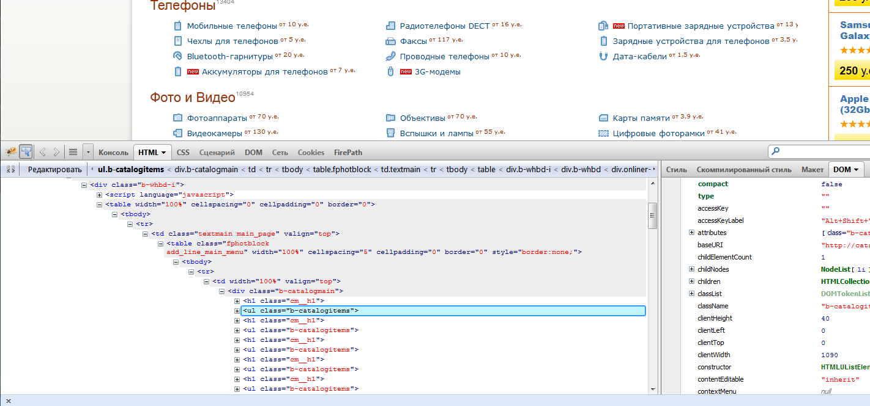
Инструментарий для Firefox
Firebug
Notes:
Firebug — расширение для браузера Firefox, являющееся консолью, отладчиком, и DOM-инспектором JavaScript, DHTML, CSS, XMLHttpRequest. Firebug показывает в консоли вызвавшую ошибку функцию, стек вызовов функций, вызвавших эту ошибку. Он предупреждает, что CSS-правило или JavaScript-метод/свойство, которое вы пытаетесь использовать, не существует.

Slide 36
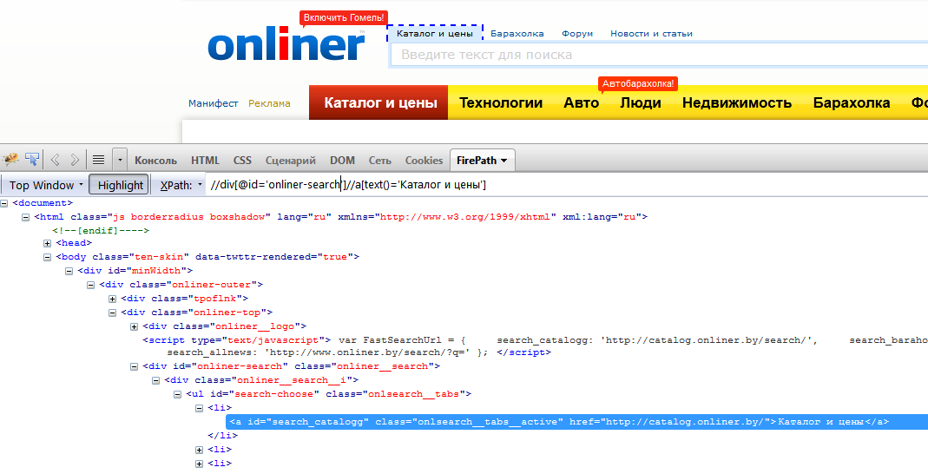
Инструментарий для Firefox
Firepath, Firefinder for Firebug
Notes:
FirePath является расширением Firebug, который добавляет функции редактирования, проверки и генерирования XPath выражений, CSS 3 селекторов и JQuery селекторов (Sizzle).
Firefinder является расширением Firebug, который находит HTML элементы, соответствующие выбранному селектору CSS или выражению Xpath.

Slide 37
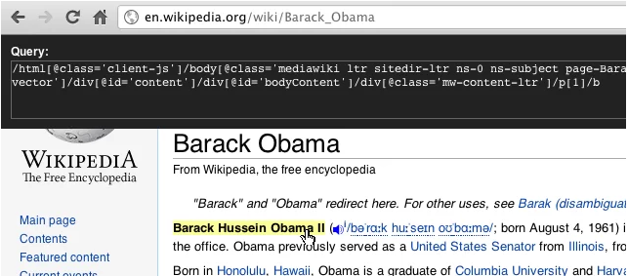
Инструментарий для Chrome
CSS and XPath checker
Xpath Helper
Notes:
CSS and XPath checker- этот инструмент позволяет извлечь CSS и XPath селектор. Элементы, относящиеся к этому селектору, будут выделены на странице.
Xpath Helper позволяет легко извлекать, редактировать запросы XPath на любой веб-странице.

Slide 38
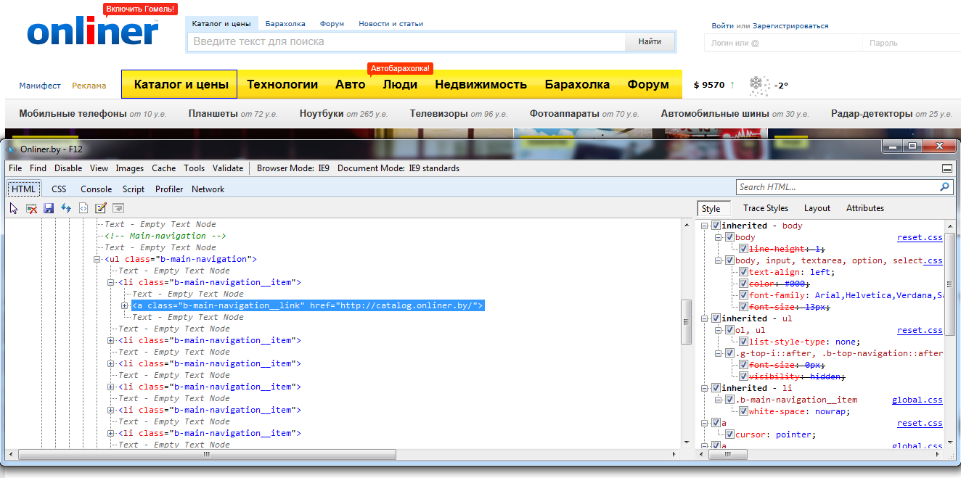
Инструментарий для Internet Explorer
IE developer tools
Notes:
q

Slide 39
Советы по построению локаторов
Однозначная идентификация объекта
Стабильность
Относительная простота
//div[@id='onliner-search']/a[contains(., 'Каталог и цены')]
Notes:
Локаторы должны быть: индивидуальны, стабильны и относительно просты.

Slide 40
Советы по построению локаторов
Медленная работа XPath в IE (в частности, “//”)
//table[@id=“myid”] //td
//table[@id=“myid”]/tbody/tr/td
Что проверяем – наличие или отсутствие?
//table[contains(@id,“myid”)]
//table[@id=“myid_is_complex”)]
Notes:
Также при построении локаторов необходимо учитывать некоторые нюансы, например скорость работы в конкретном браузере.

Slide 41
Спасибо
Contact us
5910 Countryard Drive, Ste. 170
Austin, TX 78731
info@a1qa.ru
www.a1qa.ru

